Slide 1
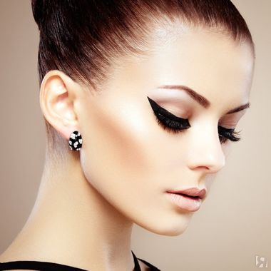
PUDRA cosmetics

Slide 2
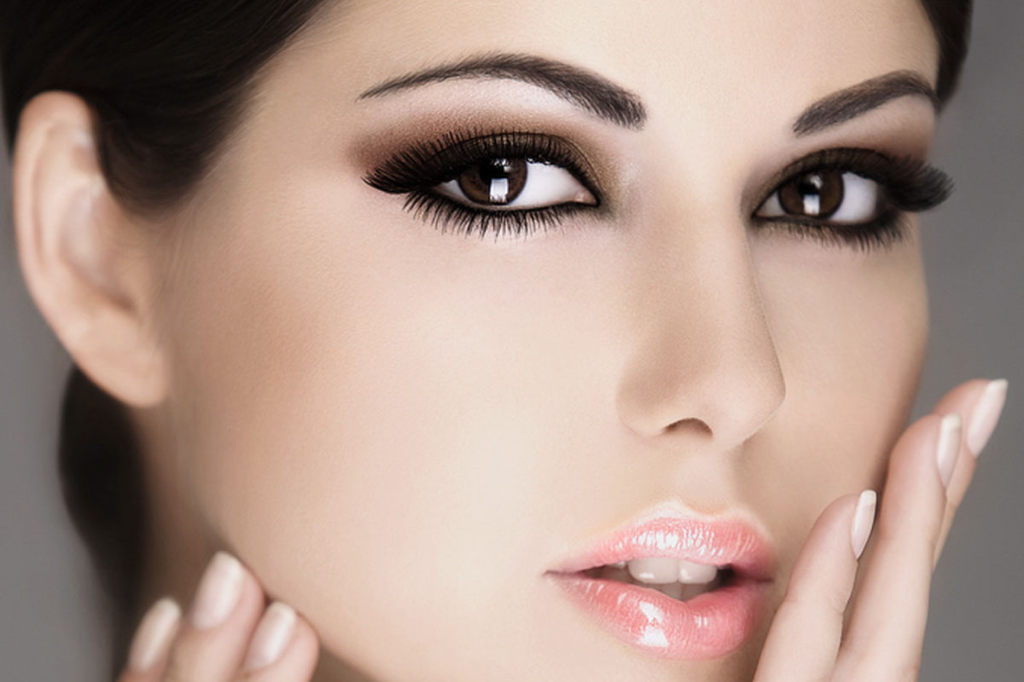
Історія
Історія марки Pudra cosmetics почалась у 2015 році. У колектива творців з'явилася ідея створення української декоративної косметики з якістю , яка не поступається провідним імпортним аналогам. Сучасне обладнання цехів , лабораторій і накопичений у виробництві декоративної косметики досвід дозволяє ставити перед собою нові цілі . Попереду - розширення асортименту та популяризація українського бренду за межами України в рамках наявної торгової марки.

Slide 3
Виробництво
Компанія "СКАЙ" - провідний український виробник,засобів по догляду за нігтями, а також усього спектру декоративної косметики. Основним напрямом діяльності компанії є створення власних торгових марок . Серед клієнтів - торгові мережі,а також зарубіжні компанії, серед яких France Cosmetics (Франція), Lafay(Франція),та ін. Зроблена продукція є конкурентною і не має аналогів за якістю і ціні в Україні. На сьогодні в портфелі більше 700 найменувань продукції. Виробничі потужності компанії зосереджені у Волинській області і відповідають європейським стандартам. Постачальниками сировини є провідні компанії-виробники Франції, Люксембурга, Польщі, Німеччини. Уся сировина ікомплектуючі сертифіковані в країні-виробнику і в Україні.

Slide 4
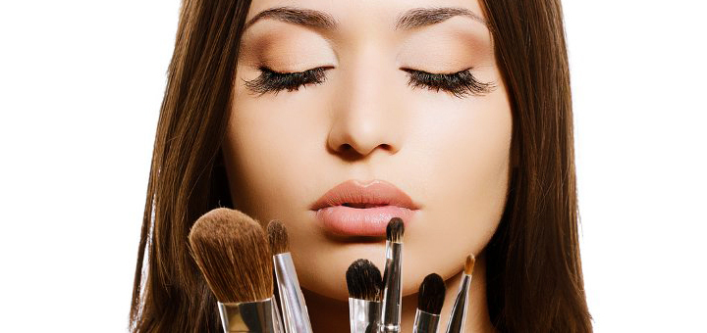
Бренд PUDRA cosmetics -орієнтований на мобільних жінок, що живуть в ногу з часом і незмінно прагнуть до краси в непростий і часто метушливе міське життя. Саме виходячи з цього, бренд орієнтований на створення ідеального макіяжу, нанесення якого займає мінімум часу, але приносить максимум задоволення. Вся декоративна косметика даної марки представлена ​​в елегантній стильній упаковці і відрізняється сучасними формулами, ніжними легкими текстурами і доглядаючими компонентами в своєму складі. Потрібно відзначити і широку колірну палітру з оригінальними ультрамодними пігментами косметики, яка підкреслює красу ділових, динамічних, стильних жінок у великому місті.

Slide 5
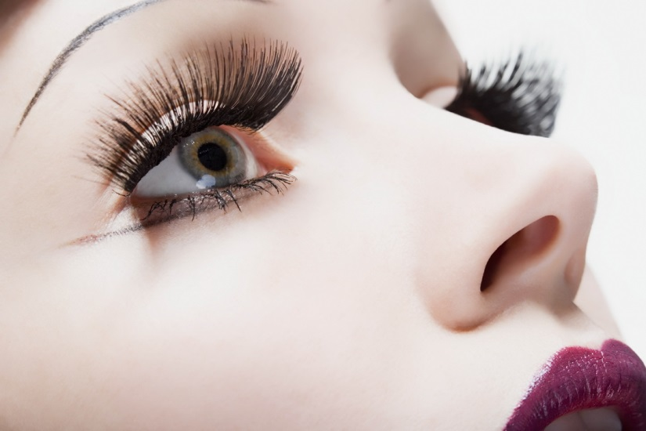
Засоби для очей

Slide 6
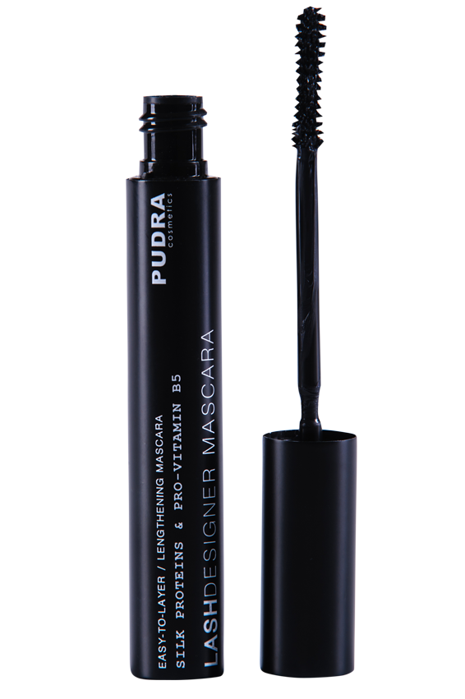
Туш для вій Lash Designer Mascara
Туш для вій Lash Designer Mascara надає Вашому образу спокусливість і підкреслює Ваше жіночу чарівність. Незвичайна форма щіточки забезпечує точність і легкість нанесення. Вона прекрасно моделює Ваші вії, надаючи їм вигнуту форму, і надає віям об`єм, шовковистого блиску і насичений колір. Вії візуально стають довшими, зберігають свою шовковистість. Спеціальна високотехнологічна формула з пантенолом і вітаміном В5 прекрасно тримається на віях і швидко сохне віск живить вії і зберігає їх еластичність. Туш не містить парфумованих віддушок.

Slide 7
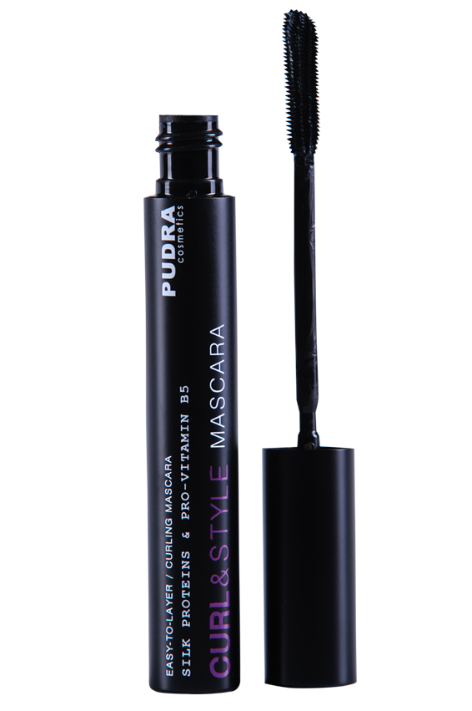
Туш Curl & Style Mascara не містить парфумованих віддушок, а спеціальна вигнута гумова щіточка з щетинками, розташованими по обидва боки, не тільки надає віям запаморочливий вигин, але і робить їх густимиі. Вії загинаються вгору і зберігають цей вигин надовго. Особливе розташування щетинок дозволяє відокремити вії один від одного і кожну покрити кольором, роблячи об`ємними, і перешкоджає їх злипанню. Карнаубський віск надає віям форму і гнучкість. Віск з оливкового масла створює м'яку, що тане текстуру туші, яка прекрасно лягає на вії. Пантенол забезпечує додаткове зволоження вій.

Slide 8
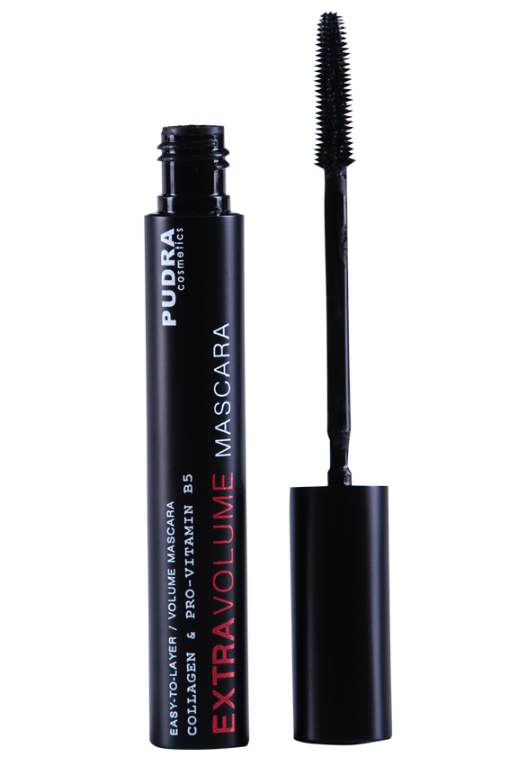
Extrа Volume Mascara
Завдяки високоякісної формулі, що надає віям максимальний об`єм, туш Extrа Volume Mascara дарує Вам чудові, дуже виразні вії. За допомогою спеціальної щіточки туш обволікає навіть найтонші вії, надаючи їм унікальний об`єм. За лічені секунди вії стають у багато разів густішим. Завдяки точності нанесення туші в поєднанні з інтенсивною передачею кольору вії набувають чудову довжину. Натуральні інгредієнти в складі туші доглядають за Вашими віями при кожному нанесенні. Підходить для чутливих очей і для людей, що носять контактні лінзи.
СКЛАД :Карнаубський віск, бджолиний віск,

Slide 9
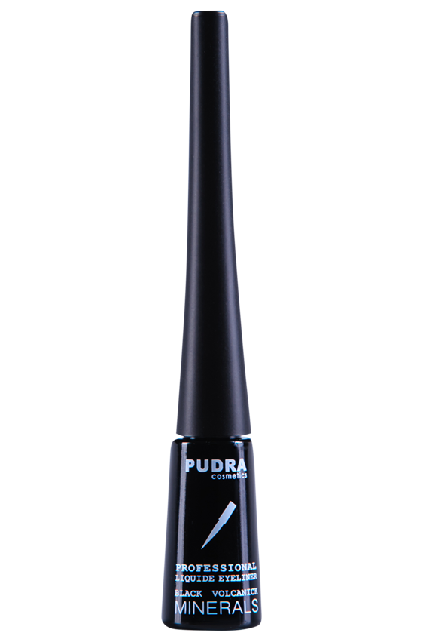
Швидко і легко подарувати погляду красу і виразність допоможе контур для очей , створений на основі нової , вдосконаленої формули . Завдяки зручному апплікатору зможете досягти професійного результату навіть в домашніх умовах . Засіб гіпоалергенний , безпечно для власників контактних лінз .

Slide 10
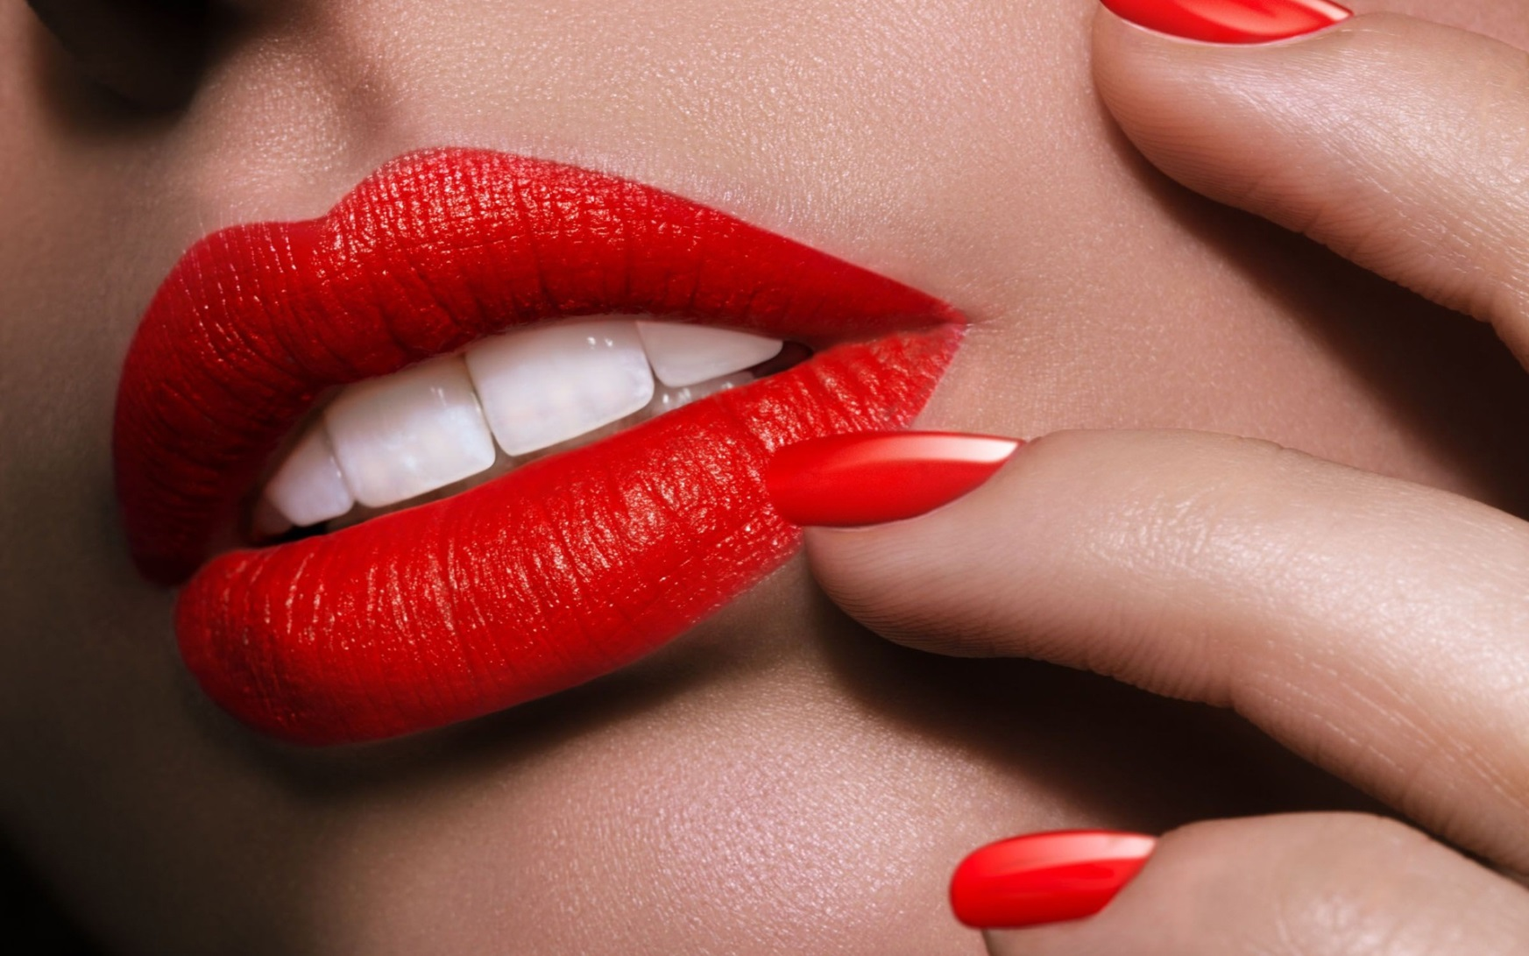
Засоби для губ

Slide 11
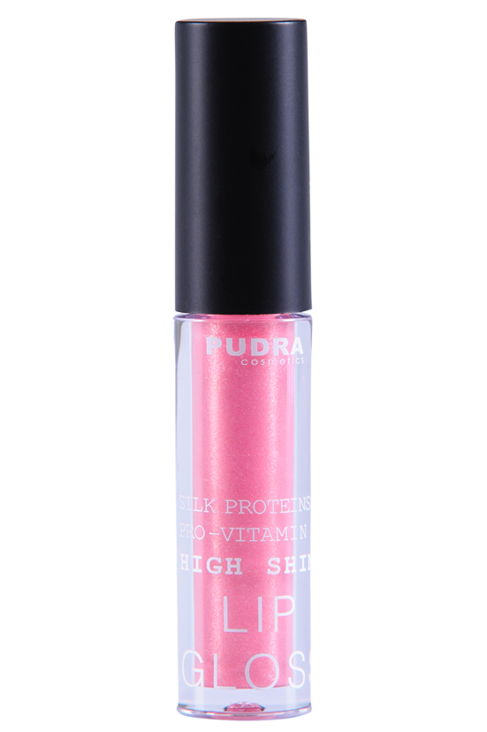
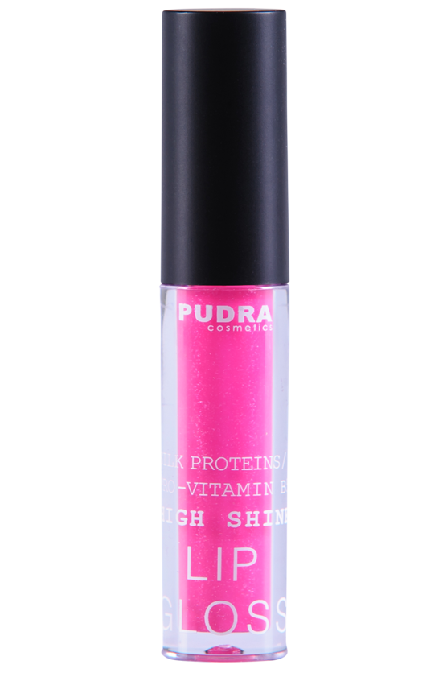
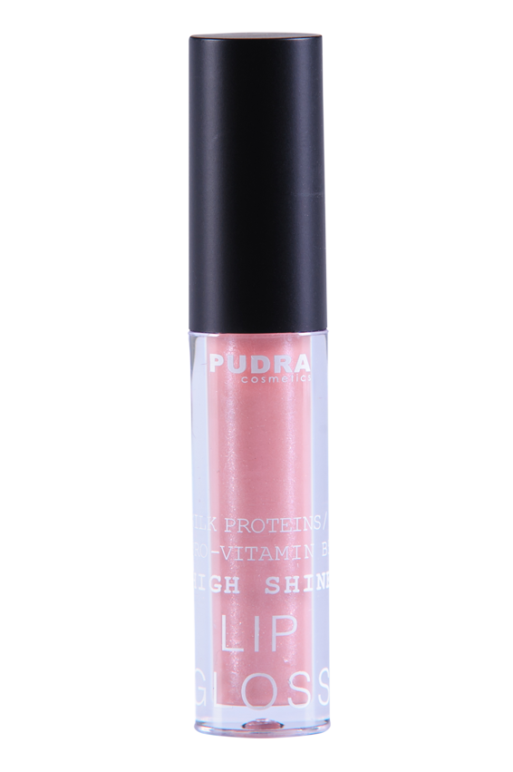
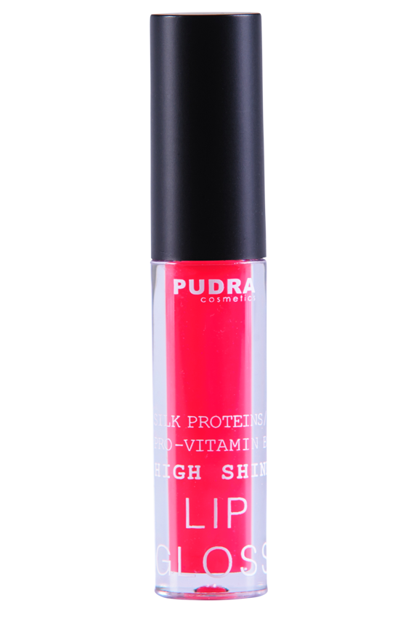
Чудовий кремовий блиск для живить шкіру губ , надає неймовірну м'якість і відчуття зволоженості і комфорту . Відчуття зволоженості шкіри зберігається до 7 годин • Має ультраглянцеві відтінки . • Має кремову текстуру і поживну формулу Забезпечує гладке нелипке покриття. СКЛАД:Вітаміни А, В5 , Е, масло какао.

Slide 12
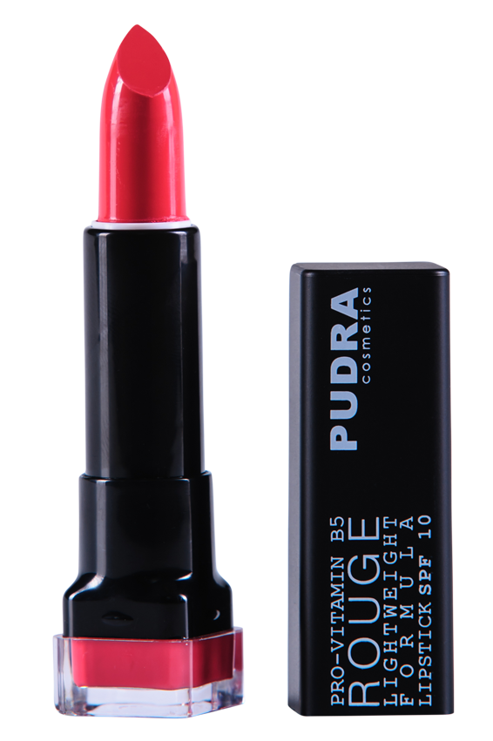
Ніжна текстура кошти забезпечує легке , комфортне нанесення й захищає шкіру губ від пересихання . Робить ефектніше і елегантніше будь-який макіяж . Кремова текстура забезпечує гладке нанесення . Не сушить губи , не тьмяніє . Можна використовувати як самостійний засіб , так і в поєднанні з Блиском для губ - експериментуйте! Склад провітамін В5,масло какао.

Slide 13
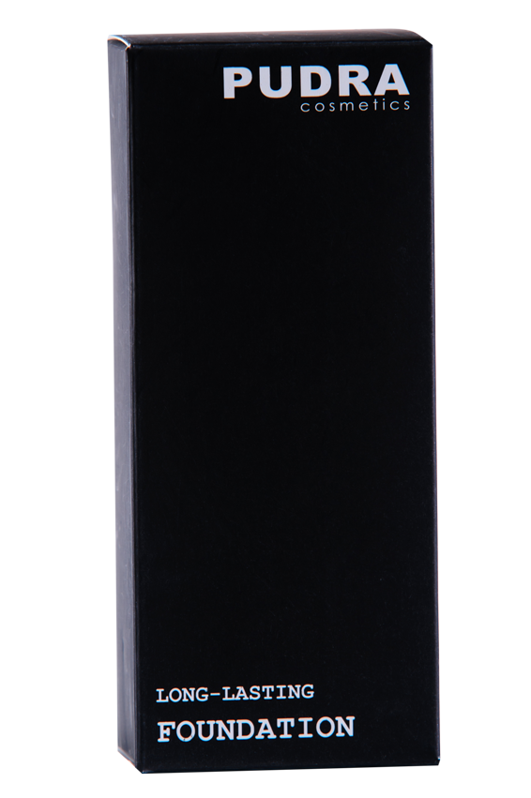
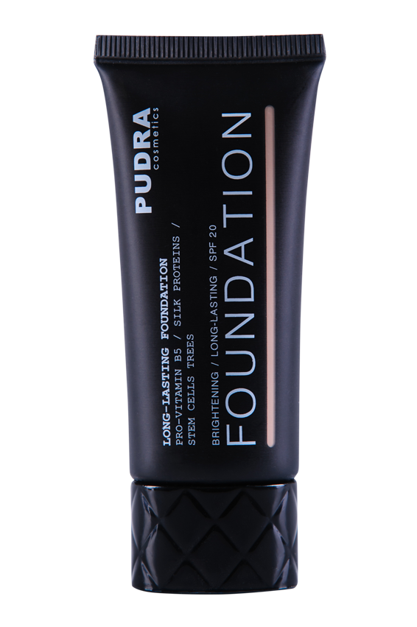
Стійка матуюча тональна основа з SPF 20 . Об`єм 40 мл.
Засіб протягом усього дня контролює жирність шкіри і поява небажаного блиску. Контролює виділення шкірного жиру, роблячи шкіру більш матовою і позбавляючи її від небажаного блиску протягом дня, без відчуття важкого макіяжу. Шкіра набуває матового тону, звужуються пори. Колір обличчя залишається рівним протягом всього дня. Водостійка формула
Склад Оксид цинку - має захисні властивості від негативного впливу ультрафіолетових променів ( SPF 15 ) , а також є сильним антисептиком . Діоксид титану - з його допомогою ховаються всі недоліки і нерівності шкіри , крім того , він здатний утримувати вологу у верхніх шарах . В5-обмін речовин шкіри відновлюється , і нові клітини починають вироблятися швидше , а це значить - шкіра омолоджується . Пошкодження шкіри швидко гояться , а лущення усуваються . Посилення міцності колагенових волокон сприяє молодий пружності шкіри .,протеін шовку ,рослинні стовбурові клітини.-Гладкість і пружність шкіри. Екстракти стовбурових клітин прискорюють вироблення колагену і еластин: плюс захищають від пошкоджень проколаген.

Slide 14
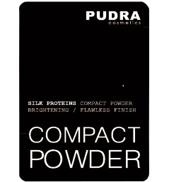
Пудра компактна
Забезпечує бездоганне покриття. Дарує шкірі природне сяйво, має шовковисту формулу, яка допомагає зберегти макіяж протягом дня, не створює ефекту «маски». Приховує жирний блиск. Пігменти різної форми підлаштовуються під тон шкіри і розсіюють світло, відбиваючись від її поверхні. Продовжує стійкість тонального крему. Підходить для будь-якого типу шкіри.
Склад :В5-обмін речовин шкіри відновлюється , і нові клітини починають вироблятися швидше , а це значить - шкіра омолоджується, а лущення усуваються . Посилення міцності колагенових волокон сприяє молодий пружності шкіри .,протеін шовку -Розгладжує зморшки і перешкоджає появі нових ; Стимулює регенерацію і оновлення клітин ; Глибоко зволожує шкіру і запобігає втраті вологи ; Живить і пом'якшує шкіру ; Покращує колір обличчя ; Ефективно підтягує шкіру ; Заспокоює шкіру ;-,рослинні стовбурові клітини.-Гладкість і пружність шкіри. Екстракти стовбурових клітин прискорюють вироблення колагену і еластин: плюс захищають від пошкоджень проколаген.

Slide 15
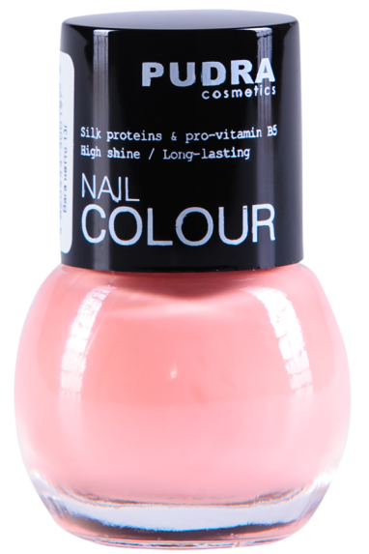
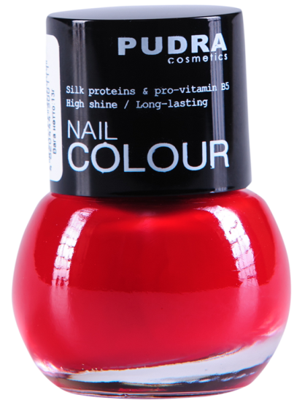
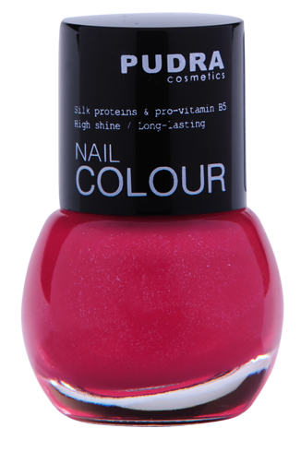
Модні відтінки з глянцевим блиском - надовго ! Технологія Expert Gel забезпечує рівномірність покриття , зберігає яскравість манікюру і захищає від відколів . Широка щіточка для швидкого і рівного нанесення лаку . Забезпечує стійкості, швидко і легко наноситься завдяки спеціальній щіточці Рівномірно розподіляється по всій поверхні нігтя 40 яскравих відтінків забезпечують ультра блиск і тривалий ефект .

